Slide 1
LEI BRASILEIRA DE INCLUSÃO
Lei 13.146 de 6 de julho de 2015

Slide 2
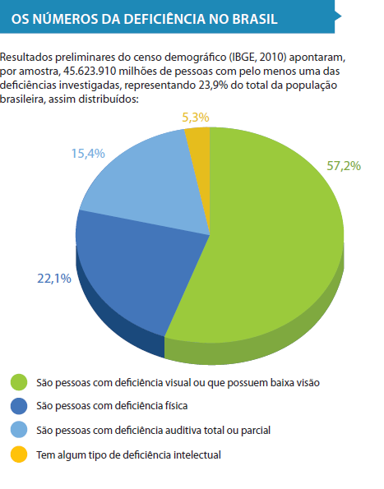

Slide 3
Art. 1º É instituída a Lei Brasileira de Inclusão da Pessoa com Deficiência (Estatuto da Pessoa com Deficiência), destinada a assegurar e a promover, em condições de igualdade, o exercício dos direitos e das liberdades fundamentais por pessoa com deficiência, visando à sua inclusão social e cidadania.
Parágrafo único. Esta Lei tem como base a Convenção sobre os Direitos das Pessoas com Deficiência e seu Protocolo Facultativo, ratificados pelo Congresso Nacional por meio do Decreto Legislativo nº 186, de 9 de julho de 2008, em conformidade com o procedimento previsto no § 3º do art. 5º da Constituição da República Federativa do Brasil, em vigor para o Brasil, no plano jurídico externo, desde 31 de agosto de 2008, e promulgados pelo Decreto nº 6.949, de 25 de agosto de 2009, data de início de sua vigência no plano interno.
Art. 2º Considera-se pessoa com deficiência aquela que tem impedimento de longo prazo de natureza física, mental, intelectual ou sensorial, o qual, em interação com uma ou mais barreiras, pode obstruir sua participação plena e efetiva na sociedade em igualdade de condições com as demais pessoas.

Slide 4
§ 1º A avaliação da deficiência, quando necessária, será biopsicossocial, realizada por equipe multiprofissional e interdisciplinar e considerará: (Vigência)
I - os impedimentos nas funções e nas estruturas do corpo;
II - os fatores socioambientais, psicológicos e pessoais;
III - a limitação no desempenho de atividades; e
IV - a restrição de participação.
§ 2º O Poder Executivo criará instrumentos para avaliação da deficiência.
Art. 3º Para fins de aplicação desta Lei, consideram-se:
I - acessibilidade: possibilidade e condição de alcance para utilização, com segurança e autonomia, de espaços, mobiliários, equipamentos urbanos, edificações, transportes, informação e comunicação, inclusive seus sistemas e tecnologias, bem como de outros serviços e instalações abertos ao público, de uso público ou privados de uso coletivo, tanto na zona urbana como na rural, por pessoa com deficiência ou com mobilidade reduzida;
II - desenho universal: concepção de produtos, ambientes, programas e serviços a serem usados por todas as pessoas, sem necessidade de adaptação ou de projeto específico, incluindo os recursos de tecnologia assistiva;
III - tecnologia assistiva ou ajuda técnica: produtos, equipamentos, dispositivos, recursos, metodologias, estratégias, práticas e serviços que objetivem promover a funcionalidade, relacionada à atividade e à participação da pessoa com deficiência ou com mobilidade reduzida, visando à sua autonomia, independência, qualidade de vida e inclusão social;
IV - barreiras: qualquer entrave, obstáculo, atitude ou comportamento que limite ou impeça a participação social da pessoa, bem como o gozo, a fruição e o exercício de seus direitos à acessibilidade, à liberdade de movimento e de expressão, à comunicação, ao acesso à informação, à compreensão, à circulação com segurança, entre outros, classificadas em:

Slide 5
X - residências inclusivas: unidades de oferta do Serviço de Acolhimento do Sistema Único de Assistência Social (Suas) localizadas em áreas residenciais da comunidade, com estruturas adequadas, que possam contar com apoio psicossocial para o atendimento das necessidades da pessoa acolhida, destinadas a jovens e adultos com deficiência, em situação de dependência, que não dispõem de condições de autossustentabilidade e com vínculos familiares fragilizados ou rompidos;

Slide 6
XIII - profissional de apoio escolar: pessoa que exerce atividades de alimentação, higiene e locomoção do estudante com deficiência e atua em todas as atividades escolares nas quais se fizer necessária, em todos os níveis e modalidades de ensino, em instituições públicas e privadas, excluídas as técnicas ou os procedimentos identificados com profissões legalmente estabelecidas;
XIV - acompanhante: aquele que acompanha a pessoa com deficiência, podendo ou não desempenhar as funções de atendente pessoal.

Slide 7
Art. 11. A pessoa com deficiência não poderá ser obrigada a se submeter a intervenção clínica ou cirúrgica, a tratamento ou a institucionalização forçada.
§ 1º Em caso de pessoa com deficiência em situação de curatela, deve ser assegurada sua participação, no maior grau possível, para a obtenção de consentimento.

Slide 8
Art. 26. Os casos de suspeita ou de confirmação de violência praticada contra a pessoa com deficiência serão objeto de notificação compulsória pelos serviços de saúde públicos e privados à autoridade policial e ao Ministério Público, além dos Conselhos dos Direitos da Pessoa com Deficiência.

Slide 9
§ 1º Às instituições privadas, de qualquer nível e modalidade de ensino, aplica-se obrigatoriamente o disposto nos incisos I, II, III, V, VII, VIII, IX, X, XI, XII, XIII, XIV, XV, XVI, XVII e XVIII do caput deste artigo, sendo vedada a cobrança de valores adicionais de qualquer natureza em suas mensalidades, anuidades e matrículas no cumprimento dessas determinações

Slide 10
Art. 31. A pessoa com deficiência tem direito à moradia digna, no seio da família natural ou substituta, com seu cônjuge ou companheiro ou desacompanhada, ou em moradia para a vida independente da pessoa com deficiência, ou, ainda, em residência inclusiva.

Slide 11
Art. 32. Nos programas habitacionais, públicos ou subsidiados com recursos públicos, a pessoa com deficiência ou o seu responsável goza de prioridade na aquisição de imóvel para moradia própria, observado o seguinte:
I - reserva de, no mínimo, 3% (três por cento) das unidades habitacionais para pessoa com deficiência;

Slide 12
Art. 40. É assegurado à pessoa com deficiência que não possua meios para prover sua subsistência nem de tê-la provida por sua família o benefício mensal de 1 (um) salário-mínimo, nos termos da Lei nº 8.742, de 7 de dezembro de 1993.

Slide 13
§ 3º Os espaços e assentos a que se refere este artigo devem situar-se em locais que garantam a acomodação de, no mínimo, 1 (um) acompanhante da pessoa com deficiência ou com mobilidade reduzida, resguardado o direito de se acomodar proximamente a grupo familiar e comunitário.
§ 4º Nos locais referidos no caput deste artigo, deve haver, obrigatoriamente, rotas de fuga e saídas de emergência acessíveis, conforme padrões das normas de acessibilidade, a fim de permitir a saída segura da pessoa com deficiência ou com mobilidade reduzida, em caso de emergência.
§ 5º Todos os espaços das edificações previstas no caput deste artigo devem atender às normas de acessibilidade em vigor.
§ 6º As salas de cinema devem oferecer, em todas as sessões, recursos de acessibilidade para a pessoa com deficiência. (Vigência)

Slide 14
Art. 84. A pessoa com deficiência tem assegurado o direito ao exercício de sua capacidade legal em igualdade de condições com as demais pessoas.
§ 1º Quando necessário, a pessoa com deficiência será submetida à curatela, conforme a lei.
§ 2º É facultado à pessoa com deficiência a adoção de processo de tomada de decisão apoiada.
§ 3º A definição de curatela de pessoa com deficiência constitui medida protetiva extraordinária, proporcional às necessidades e às circunstâncias de cada caso, e durará o menor tempo possível.
§ 4º Os curadores são obrigados a prestar, anualmente, contas de sua administração ao juiz, apresentando o balanço do respectivo ano.
Art. 85. A curatela afetará tão somente os atos relacionados aos direitos de natureza patrimonial e negocial.
§ 1º A definição da curatela não alcança o direito ao próprio corpo, à sexualidade, ao matrimônio, à privacidade, à educação, à saúde, ao trabalho e ao voto.
§ 2º A curatela constitui medida extraordinária, devendo constar da sentença as razões e motivações de sua definição, preservados os interesses do curatelado.
§ 3º No caso de pessoa em situação de institucionalização, ao nomear curador, o juiz deve dar preferência a pessoa que tenha vínculo de natureza familiar, afetiva ou comunitária com o curatelado.

